Slide 1
BỆNH LÝ HỌC
GVHD: Nguyễn Phúc Học
Lớp: PTH350 A
Họ & tên:Nguyễn Thị Phương Thảo
Nguyễn Thị Thuỳ Linh
Nguyễn Thị Kim Dung
Trần Thị Thanh Giang
Đinh Thị Hằng Vi

Slide 2
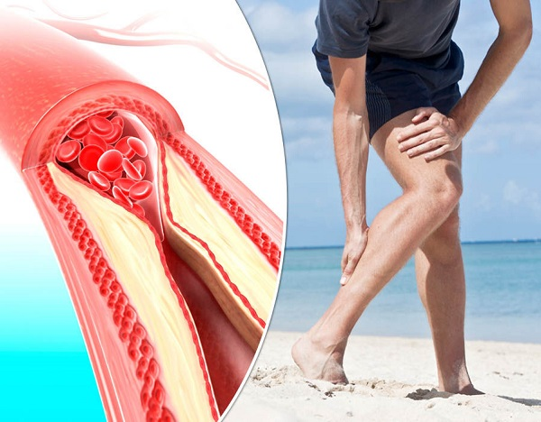
CHƯƠNG 4: TIM MẠCH
BỆNH ĐỘNG MẠCH NGOẠI BIÊN

Slide 3
NỘI DUNG:
1. ĐỊNH NGHĨA.
2. TRIỆU CHỨNG.
3. NGUYÊN NHÂN.
4. CÁCH ĐIỀU TRỊ.
5. PHÒNG NGỪA.
6. CÁC NHÓM THUỐC SỬ DỤNG ĐIỀU TRỊ HIỆN NAY.

Slide 4
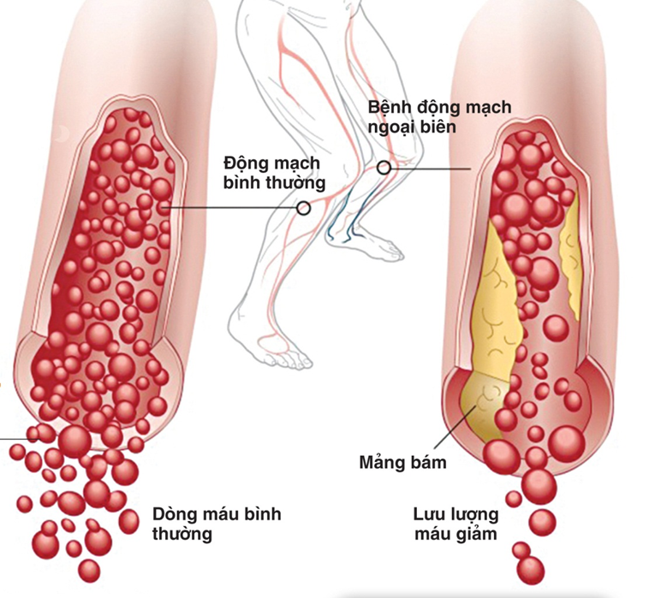
1. ĐỊNH NGHĨA:
Bệnh lý trong đó mảng bám tích tụ trong các động mạch mang máu đến não, các cơ quan và các chi.
Mảng bám được tạo thành từ chất béo, cholesterol, canxi, mô sợi, và các chất khác trong máu.

Slide 5
Theo anh (chị ) đối tượng nào sẽ có nguy cơ dễ mắc bệnh ĐMNB?
Người hút thuốc lá, rượi bia nhiều.
Người mắc bệnh tiểu đường.
Người suy tuần hoàn tĩnh mạch.
Mỡ máu cao, xơ vữa động mạch.

Slide 6
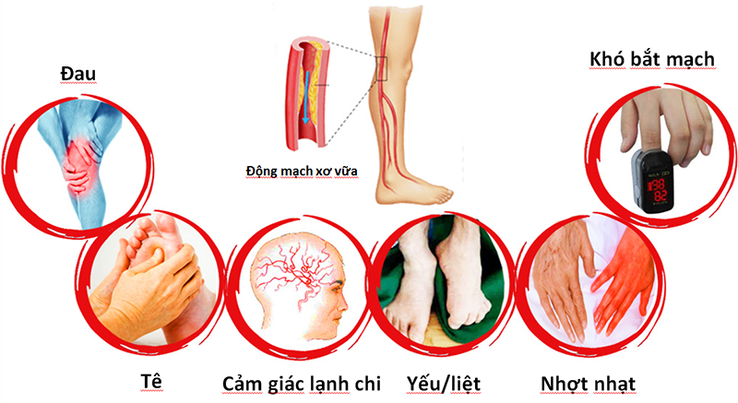
Vậy các triệu chứng thể hiện như thế nào???
Bệnh động mạch ngoại biên thường gây ảnh hưởng rõ rệt trên hai chân.

Slide 7
2.TRIỆU CHỨNG
Cảm giác cơ bắp đau nhói, giống như chuột rút (vọp bẻ), xảy ra ở đùi, bắp chân khi chạy, đi bộ nhanh hay bước lên cầu thang.
Đau nhức khiến người bệnh phải ngồi nghỉ vài phút để giảm đau rồi mới đi tiếp được. Dần dần, bệnh nhân sẽ đau nhiều hơn dù chỉ bước đi nhẹ nhàng và quãng đường đi lại ngắn dần.

Slide 8
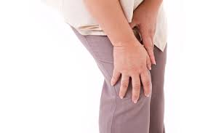

Slide 9
Ngoài ra, các triệu chứng khác sẽ xuất hiện khi bệnh đã đến giai đoạn nặng:
Mạch ở mu chân khó bắt hay không bắt được.
Chân bên bị bệnh lạnh hơn, màu sắc nhợt nhạt hơn.
Đôi khi người bệnh có cảm giác dị cảm, tê rần ở đầu ngón lan dần lên bắp chân, đùi và cảm giác mất sức, yếu/liệt, đi lại khó khăn.
Nếu có vết thương ở ngón chân hay bàn chân thì sẽ rất khó lành.
Teo đét, hoại tử khô bàn chân, ngón chân cũng thường thấy.

Slide 10
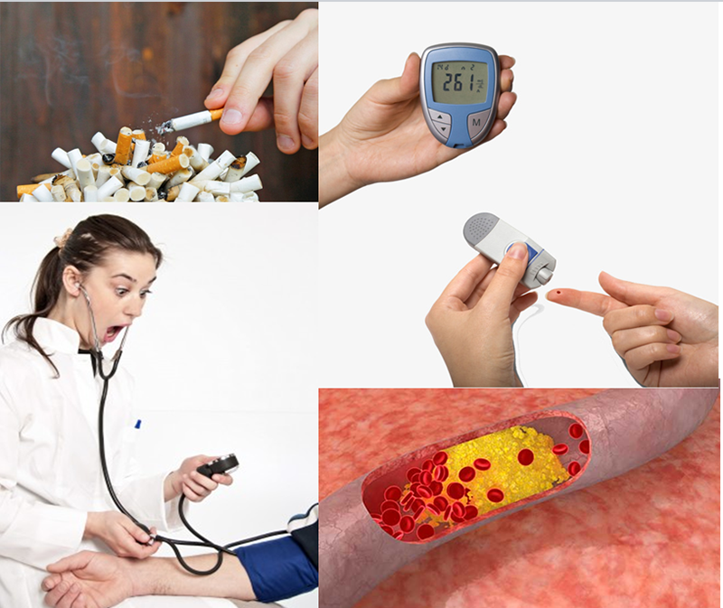
3.NGUYÊN NHÂN

Slide 11
Di chứng xơ vữa động mạch .
Mảng mỡ bám tích tụ trong thành động mạch.
Giảm lưu lượng máu.
Viêm mạch máu.
Tổn thương đến tay chân,
Giải phẩu học bất thường của dây chằng hoặc cơ, hoặc tiếp xúc với bức xạ.

Slide 12
4.CÁCH ĐIỀU TRỊ

Slide 13
Có 2 mục tiêu chính:
Để quản lý các triệu chứng, như đau chân, để có thể tiếp tục các hoạt động thể chất.
Để ngăn chặn sự tiến triển của xơ vữa động mạch khắp cơ thể, giảm nguy cơ đau tim và đột quỵ.

Slide 14
Bệnh lý này chỉ điều trị đạt hiệu quả cao khi được phát hiện sớm, nếu :
- Thay đổi lối sống.
- Bỏ thuốc lá.
- Tập thể dục.
- Hạn chế rượu bia.
- Tránh ăn dầu mỡ, chất béo, thức ăn chiên xào...
→ có thể giúp làm chậm tốc độ của bệnh và thuyên giảm triệu chứng.

Slide 15
Nếu triệu chứng mới khởi phát và ở mức độ nhẹ - Điều trị chủ yếu bằng nội khoa. - Mục tiêu là hạ huyết áp, giữ ổn đường huyết và giảm mỡ trong máu. -Đồng thời, các nhóm thuốc kháng kết tập tiểu cầu, chống huyết khối còn giúp ổn định mảng xơ vữa, tránh gây tắc nghẽn.

Slide 16
Khi phần chi bị thiếu máu nặng, người bệnh hạn chế đi lại, có nguy cơ hoại tử, đoạn chi thì nên được xem xét can thiệp đặt stent giúp nong rộng lòng mạch hoặc phẫu thuật bắc cầu nối qua đoạn bị tổn thương.

Slide 17
5. PHÒNG NGỪA
Ở những bệnh nhân có các bệnh lý nguy cơ đã nêu trên, cần được tầm soát tình trạng động mạch ngoại biên mỗi lần đi khám bệnh.

Slide 18
Bác sĩ thăm khám tình trạng tưới máu chi bằng cách quan sát bề mặt da, so sánh nhiệt độ, bắt mạch, đo huyết áp hai bên, khám cảm giác, sức cơ và tìm kiếm tổn thương loét, hoại tử.
Nếu triệu chứng chưa rõ ràng hay cần phân biệt với các nguyên nhân khác, bệnh nhân cần được trắc nghiệm bằng chạy bộ, siêu âm, chụp hình mạch máu.

Slide 19
Nếu có hút thuốc, hãy ngưng hút thuốc từ ngày hôm nay. Thường xuyên vận động thể lực, như tập dưỡng sinh, đi bộ mỗi ngày.
Hạn chế bia rượu, các thực phẩm dầu mỡ, chất béo, tăng cường rau xanh và hoa quả.
Kiểm soát cân nặng, huyết áp, đường huyết ngay cả khi không mắc bệnh và xét nghiệm sức khỏe tổng quát định kỳ mỗi 6 tháng - 1 năm.

Slide 21
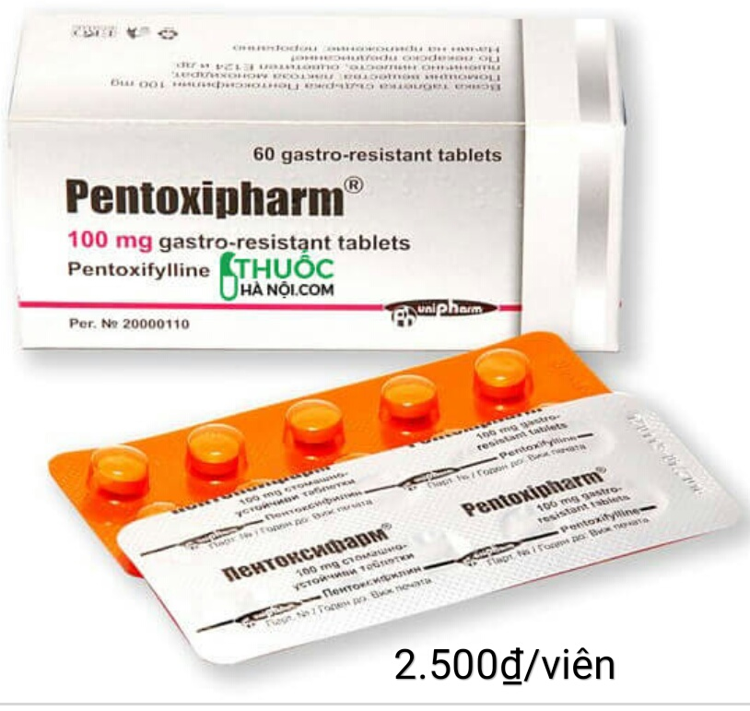
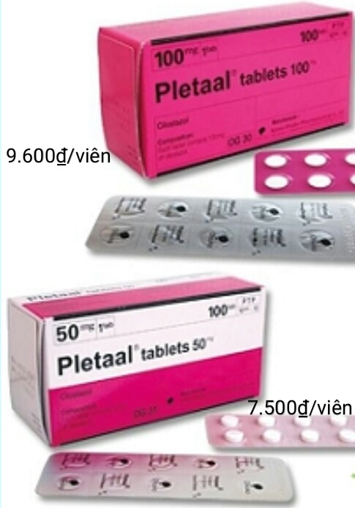
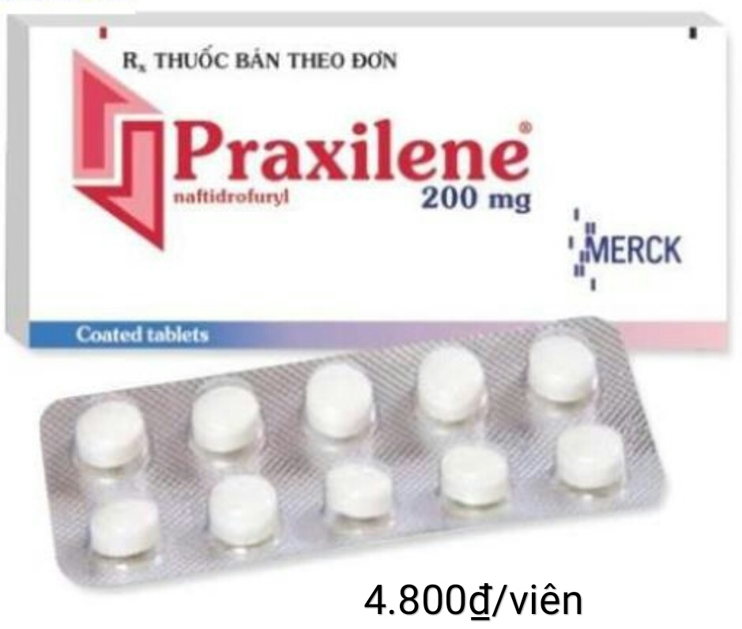
6. CÁC NHÓM THUỐC TRONG ĐIỀU TRỊ BỆNH HIỆN NAY:

Slide 22
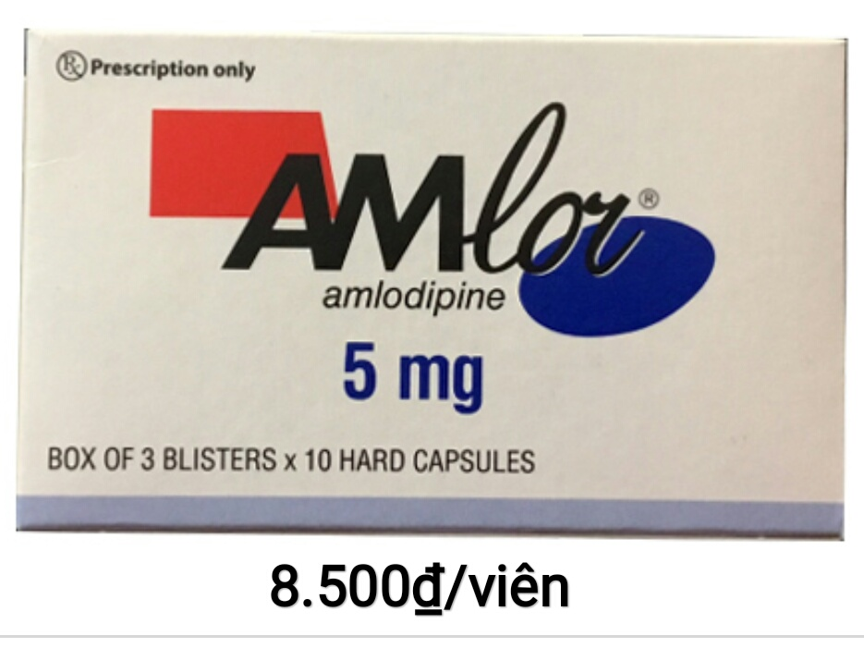
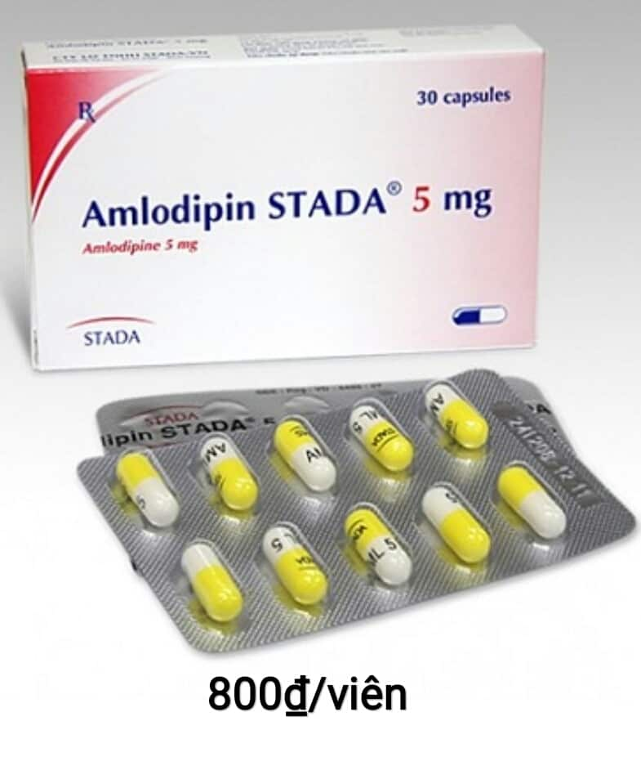
MỘT SỐ THUỐC LIÊN QUAN:
Thuốc hạ huyết áp:

Slide 23
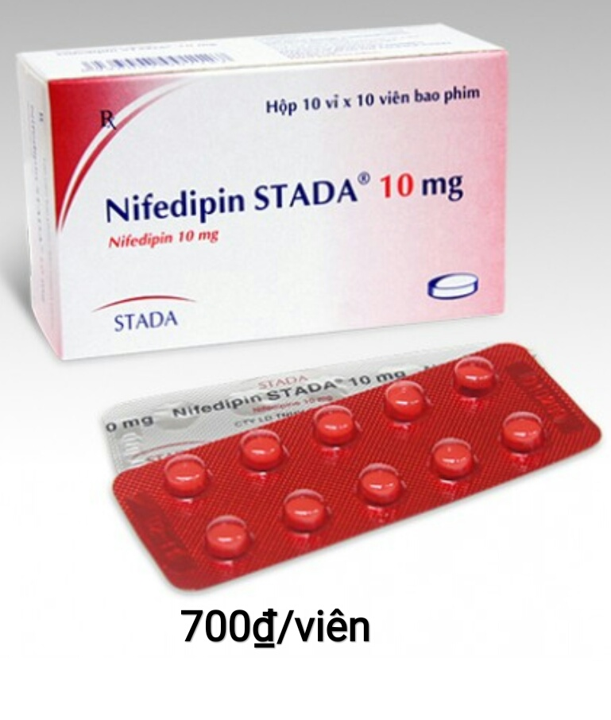
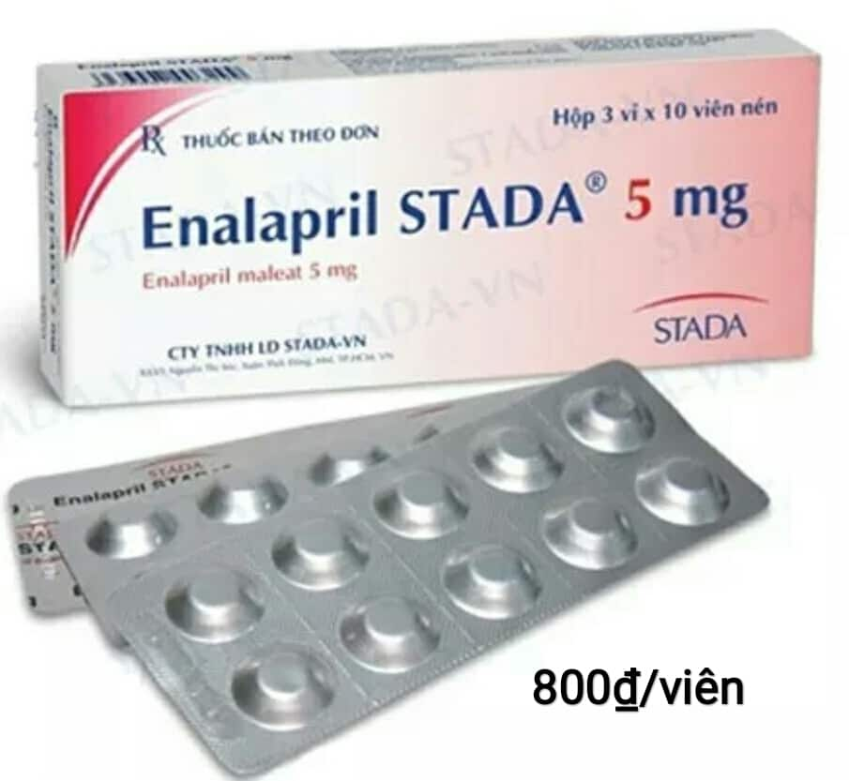
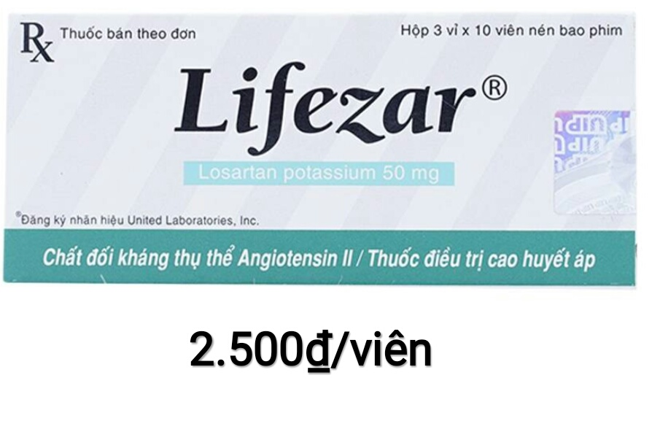
Thuốc hạ huyết áp:

Slide 24
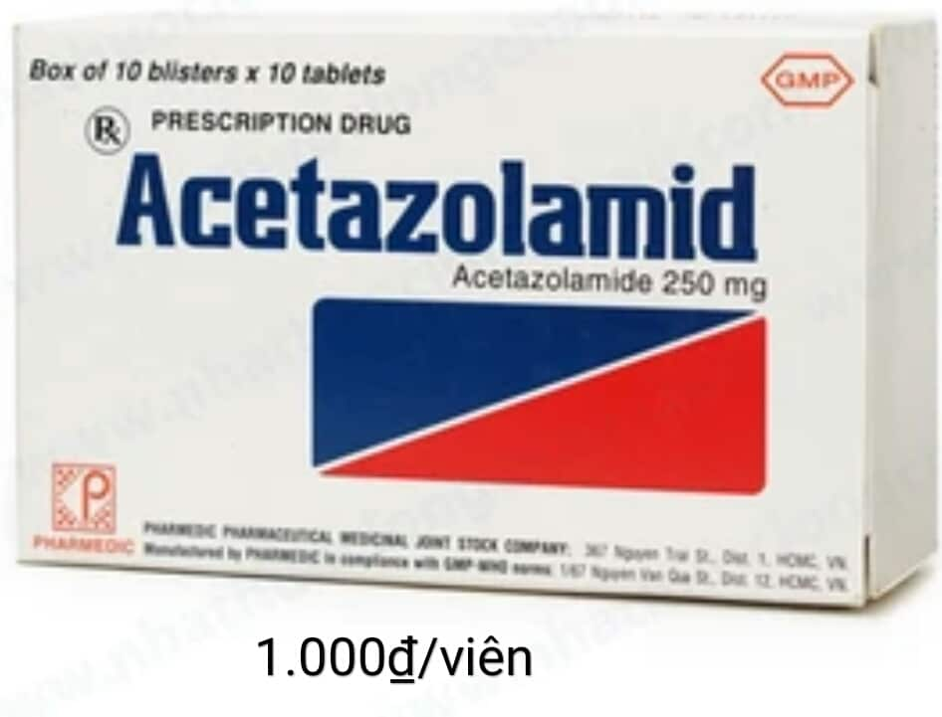
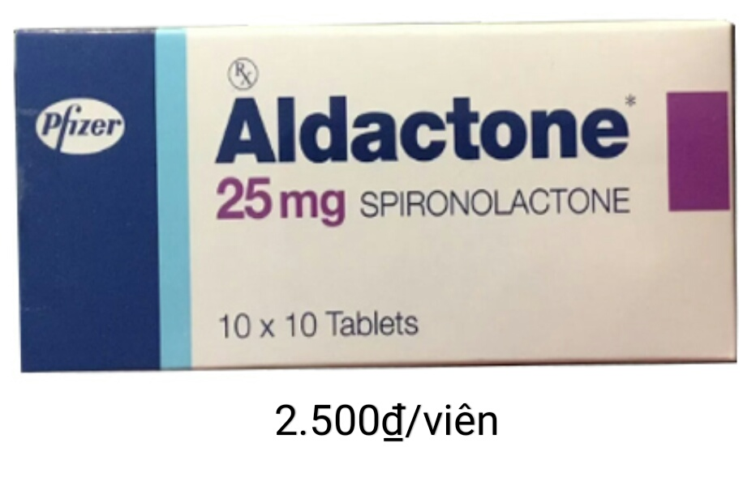
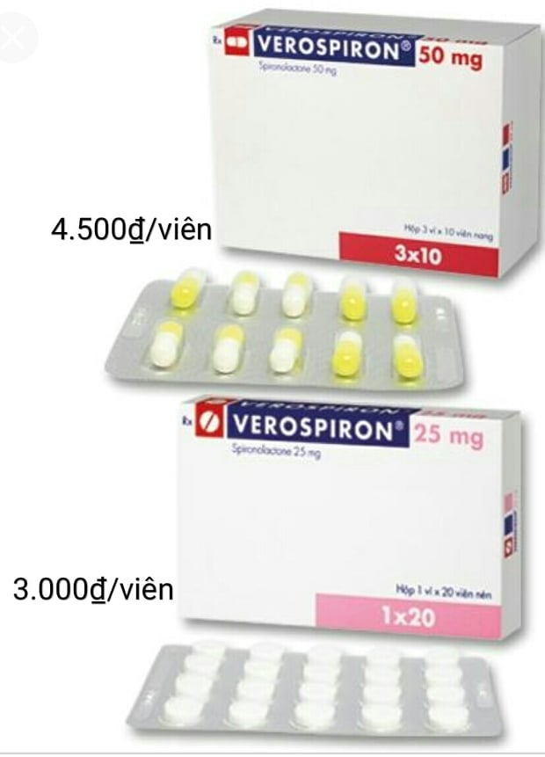
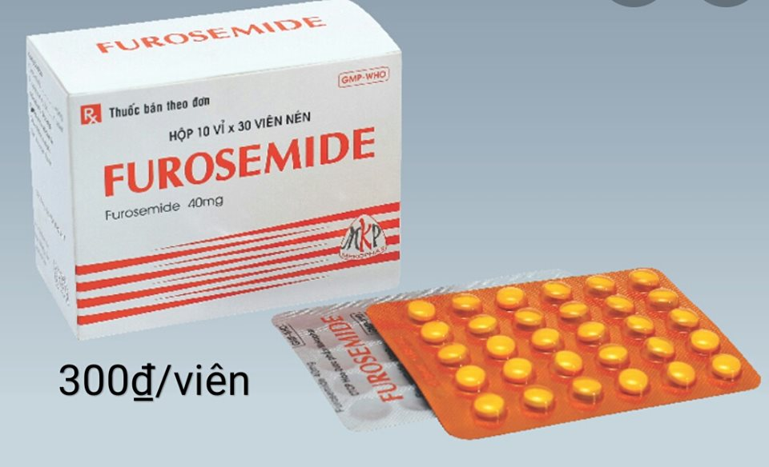
Thuốc lợi tiểu

Slide 25
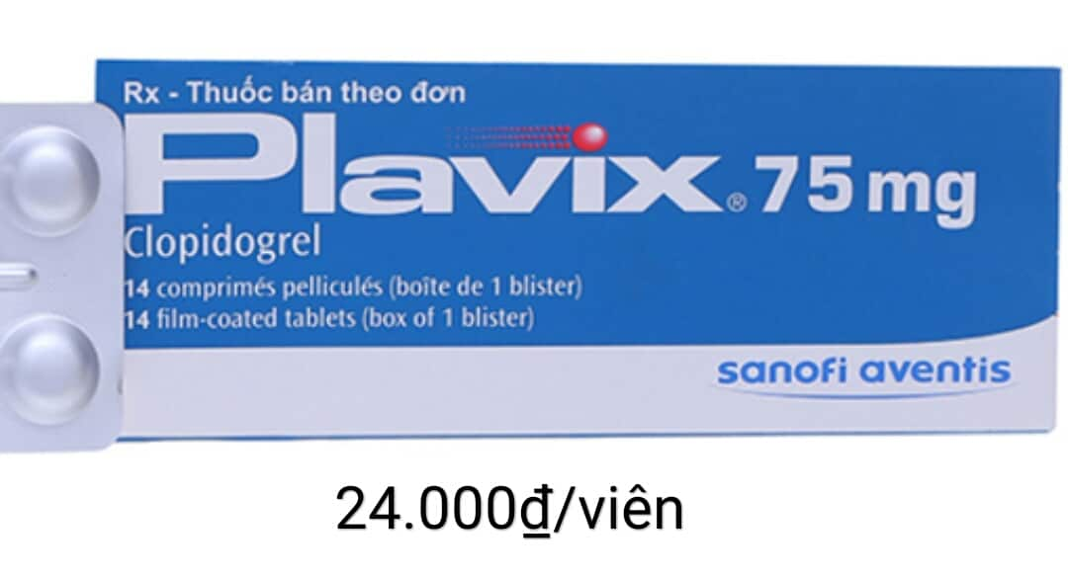
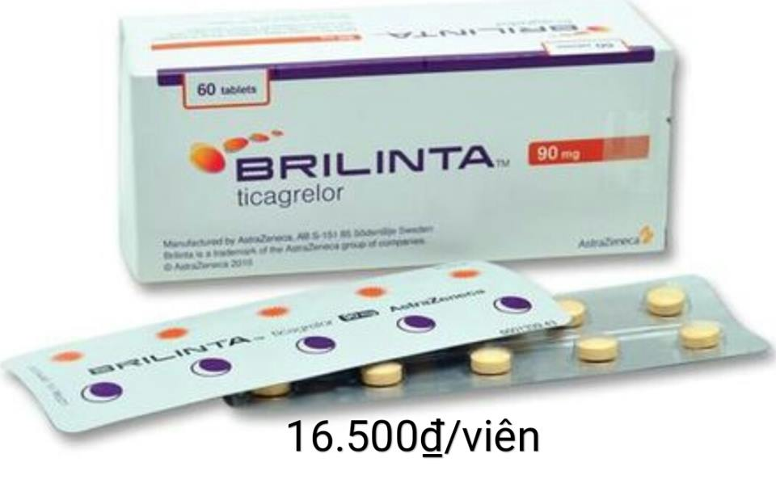
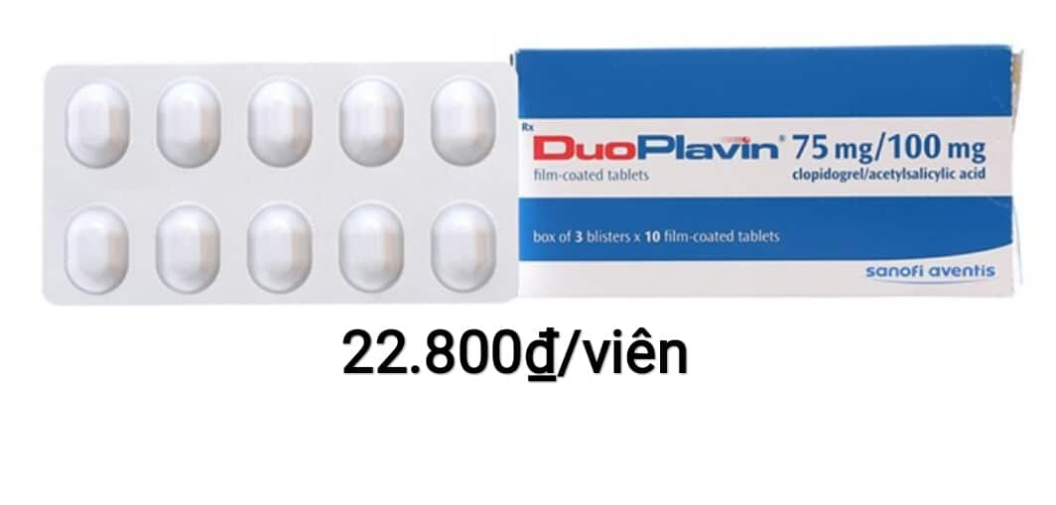
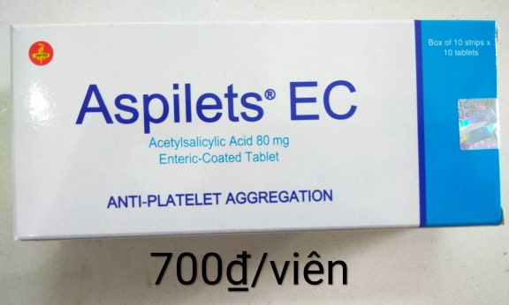
Thuốc kháng kết tập tiểu cầu:

Slide 26
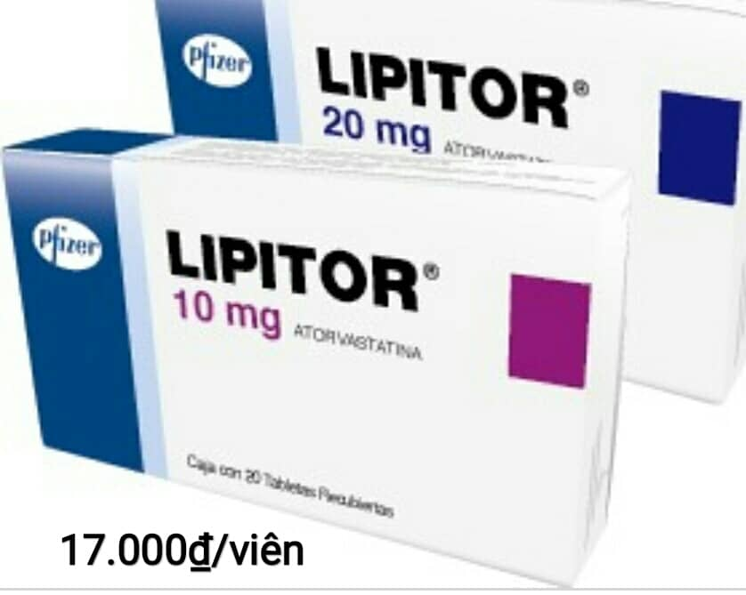
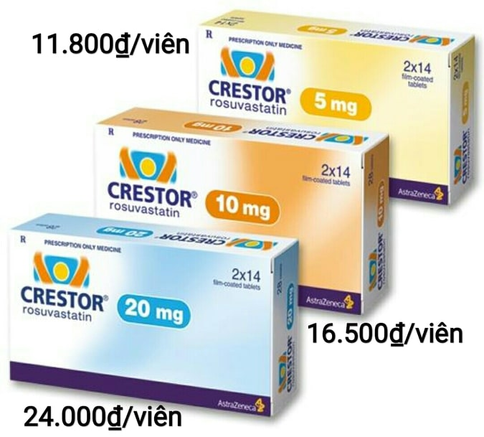
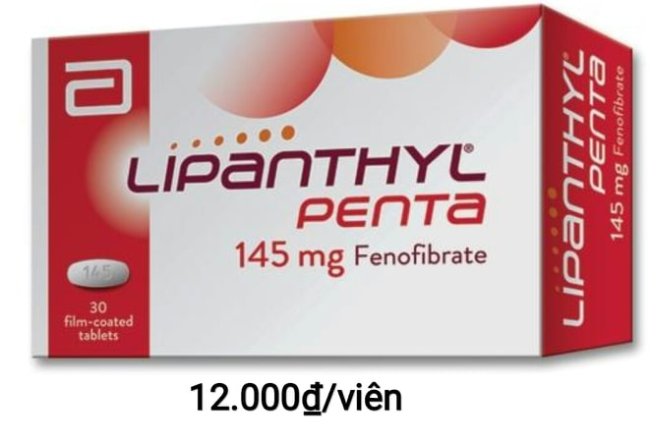
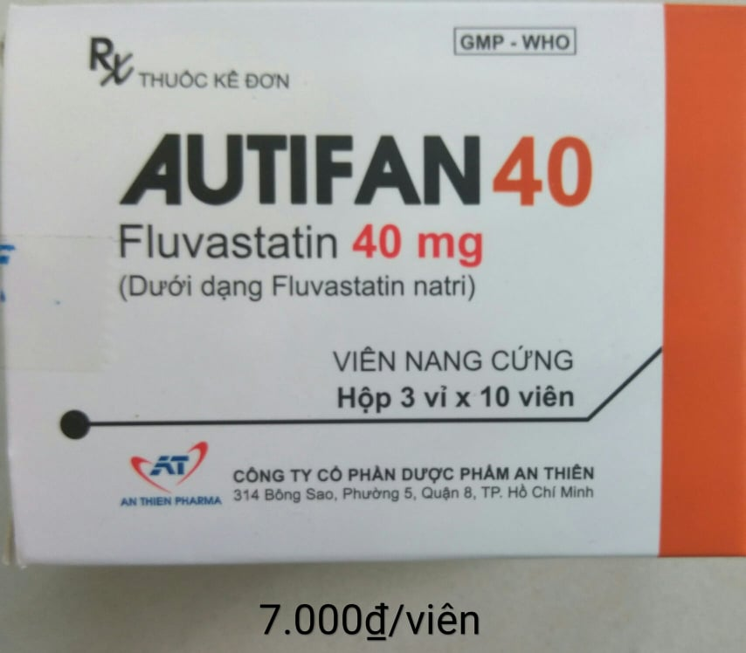
Thuốc rối loạn lipid máu

